Slide 1
Гендерные особенности политической и гражданской жизни в Южной Корее
Выполнил: студент 17М группы очного отделения
Гаджиев Заур

Slide 2
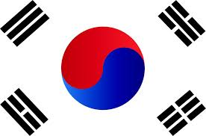
В качестве примера, подтверждающего результаты демократического транзита в сфере гендерных отношений, приводится избрание на пост президента Республики Корея первой женщины — Пак Кынхе.

Slide 3
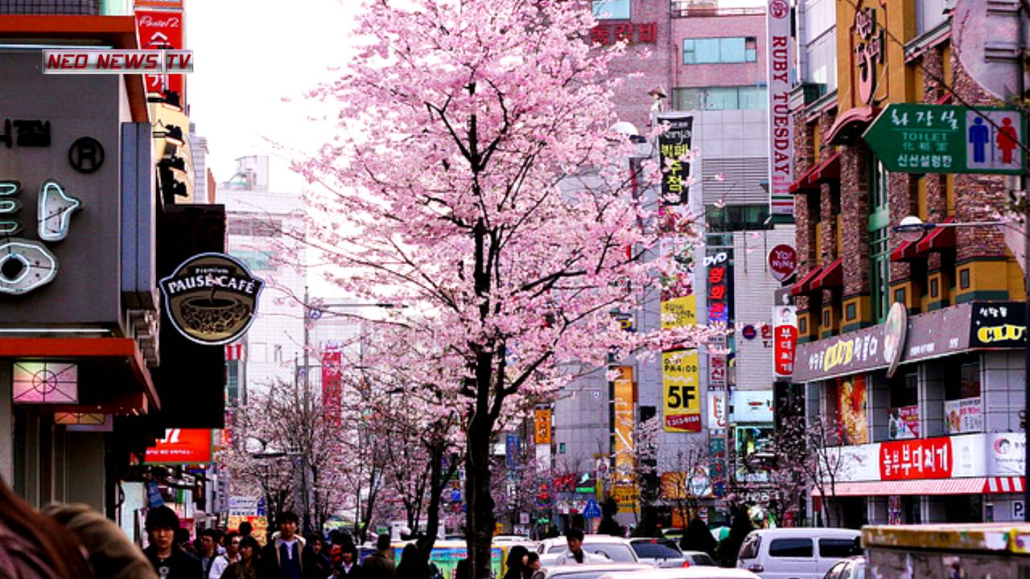
Переход от традиционного аграрного к современному индустриальному обществу привел к мощным сдвигам во всех сферах общественной жизни, в том числе это коснулось и положения женщин

Slide 4
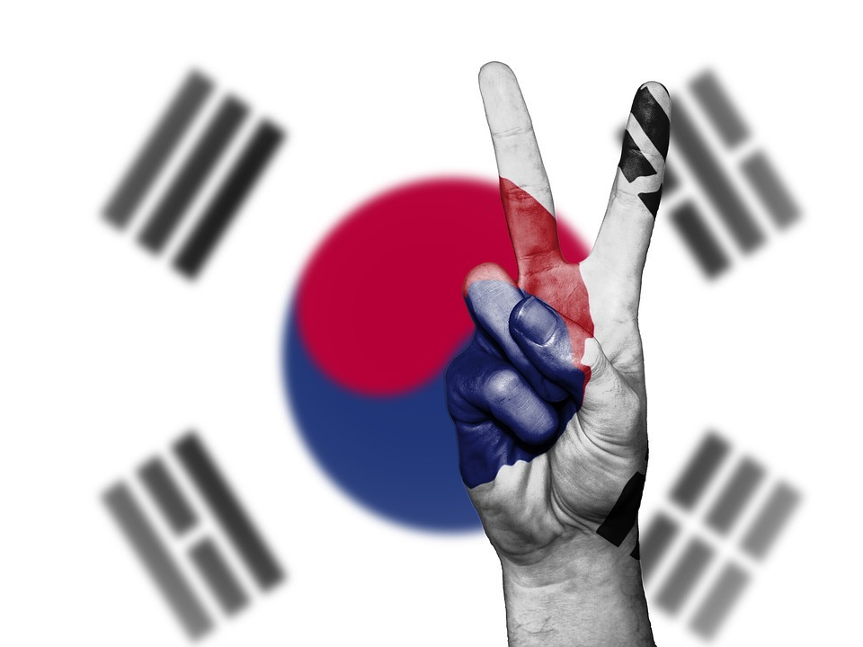
Существенные изменения происходили и в сфере образования. Уже в конце XIX в. представительницы слабого пола получили возможность по­сещать учебные заведения, в основном это были специальные школы для девочек

Slide 5
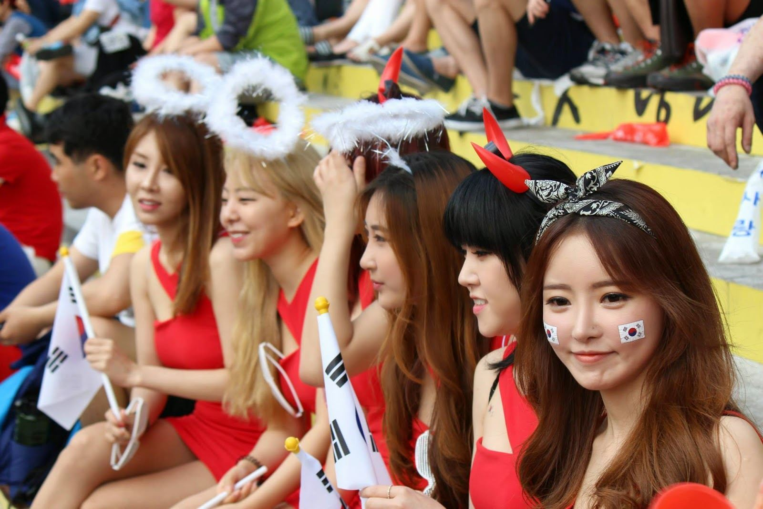
В настоящее время женщины представлены как на местном, так и на общегосударственном уровне во властных структурах. Согласно статистиче­ским данным, в 2008 г. женщины составляли 25,9% в органах центральной власти и 29,3% на местном уровне.

Slide 6
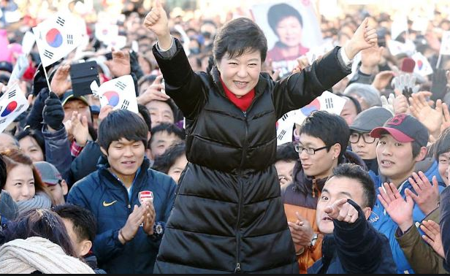
Отдельно надо рассказать о Пак Кынхе — женщина необычной судьбы. Она — старшая дочь в семье легендарного президента Южной Кореи Пак Чонхи

Slide 7
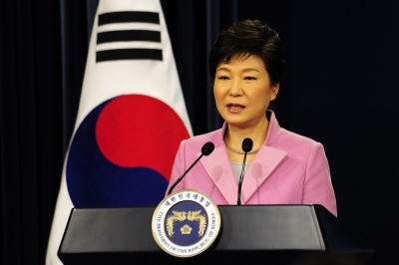
За прошедшие годы Республика Корея сумела добиться значительных успехов в гендерной сфере. Благодаря планомерной реализации политиче­ской линии, начатой еще в 1990-е гг.

Slide 8
Спасибо за внимание!

